Slide 1
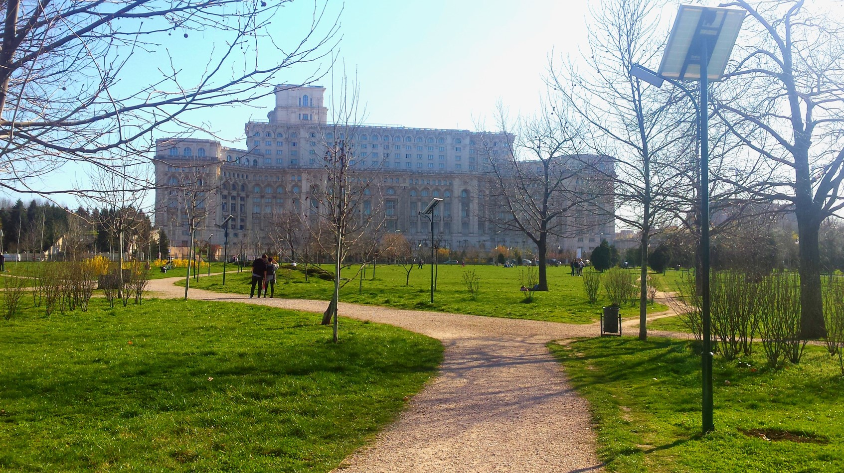
Parcul Izvor

Slide 2
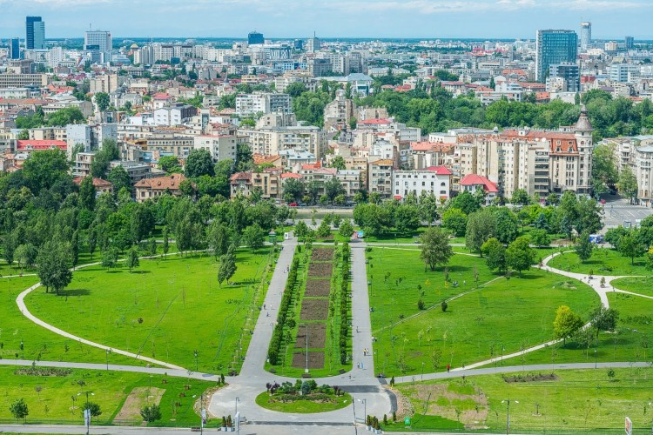
Parcul Izvor este situat pe malul drept al râului Dâmbovița, în apropierea Palatului Parlamentului.
Parcul Izvor este un parc relativ tânăr, cu copaci recent săditi (mesteceni, castani, stejari, sălcii etc.), zone de gazon, alei și locuri de joacă ingenios construite (inclusiv pentru copii cu dizabilități).

Slide 3
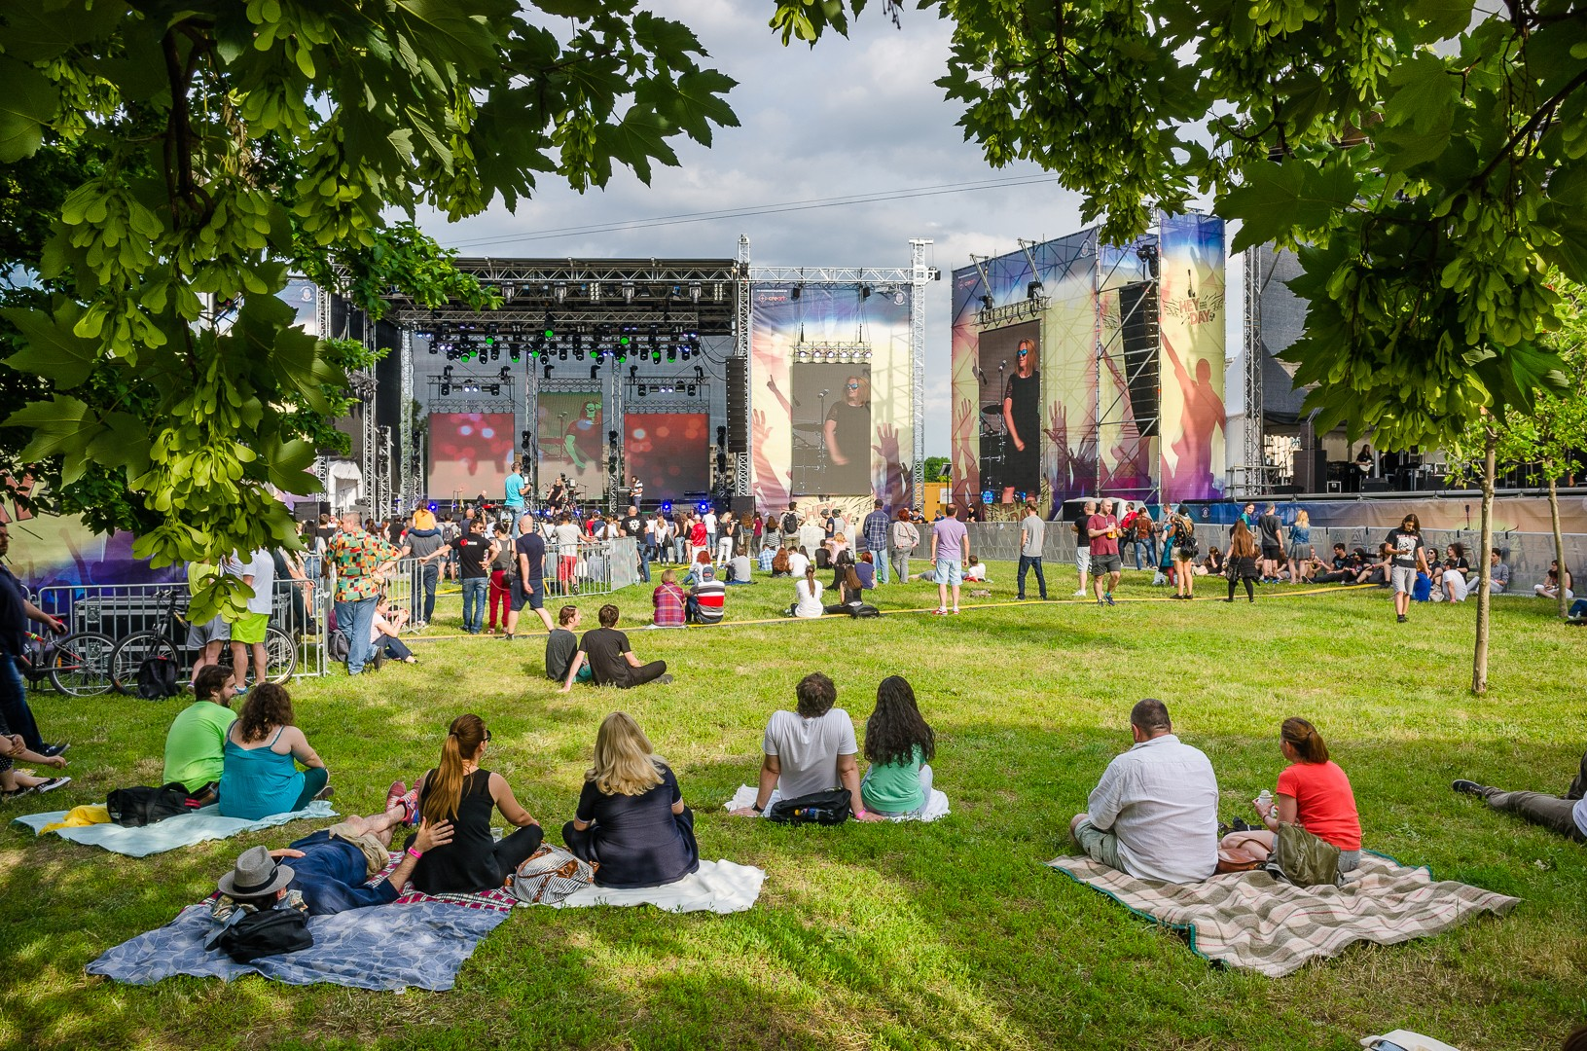
Aleile Parcului Izvor au devenit atracții pentru bucureștenii pasionați de plimbările pe jos sau cu bicicleta, pentru cei care preferă joggingul sau pentru iubitorii de animale.
De asemenea, parcul găzduiește numeroase spectacole și festivaluri.

Slide 4
Mulțumim pentru atenție!

